Slide 1

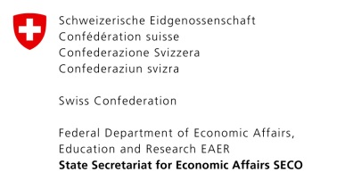



Стручно-научна конференција ТОПС 2023
Хотел Палисад, Златибор 28.05.2022.
Пословно удружење „Топлане Србије“
Društvo termičara Srbije
КОРИШЋЕЊЕ УРБАНИХ ВОДЕНИХ ЦИКЛУСА КАО ИЗВОРА ТОПЛОТЕ ЗА СИСТЕМЕ ДАЉИНСКОГ ГРЕЈАЊА
Милош Бањац, Марија Василев
Универзитет у Београду Машински факултет,

Slide 2
Увод
Повећање антропогених емисија гасова са ефектом стаклене, а пре свега угљен-диоксида проузроковло је климатске промене и повећање глобалне температуре Земље за 0,85°C у односу на прединдустријски период
Потписивањем Париског споразума 2017. године, Србија се обавезала да ће постепено смањивати емисије гасова са ефектом стаклене баште, а пре свега смањити емисије угљен-диоксида.
Споразумом о стабилизацији и придруживању ЕУ који је ступио на снагу 1. септембра 2013. године
„Green Deal“ и „Green Agenda for the Western Balkans“ 2021. године укорак са развојем водоничне транзиције у Европи

Slide 3
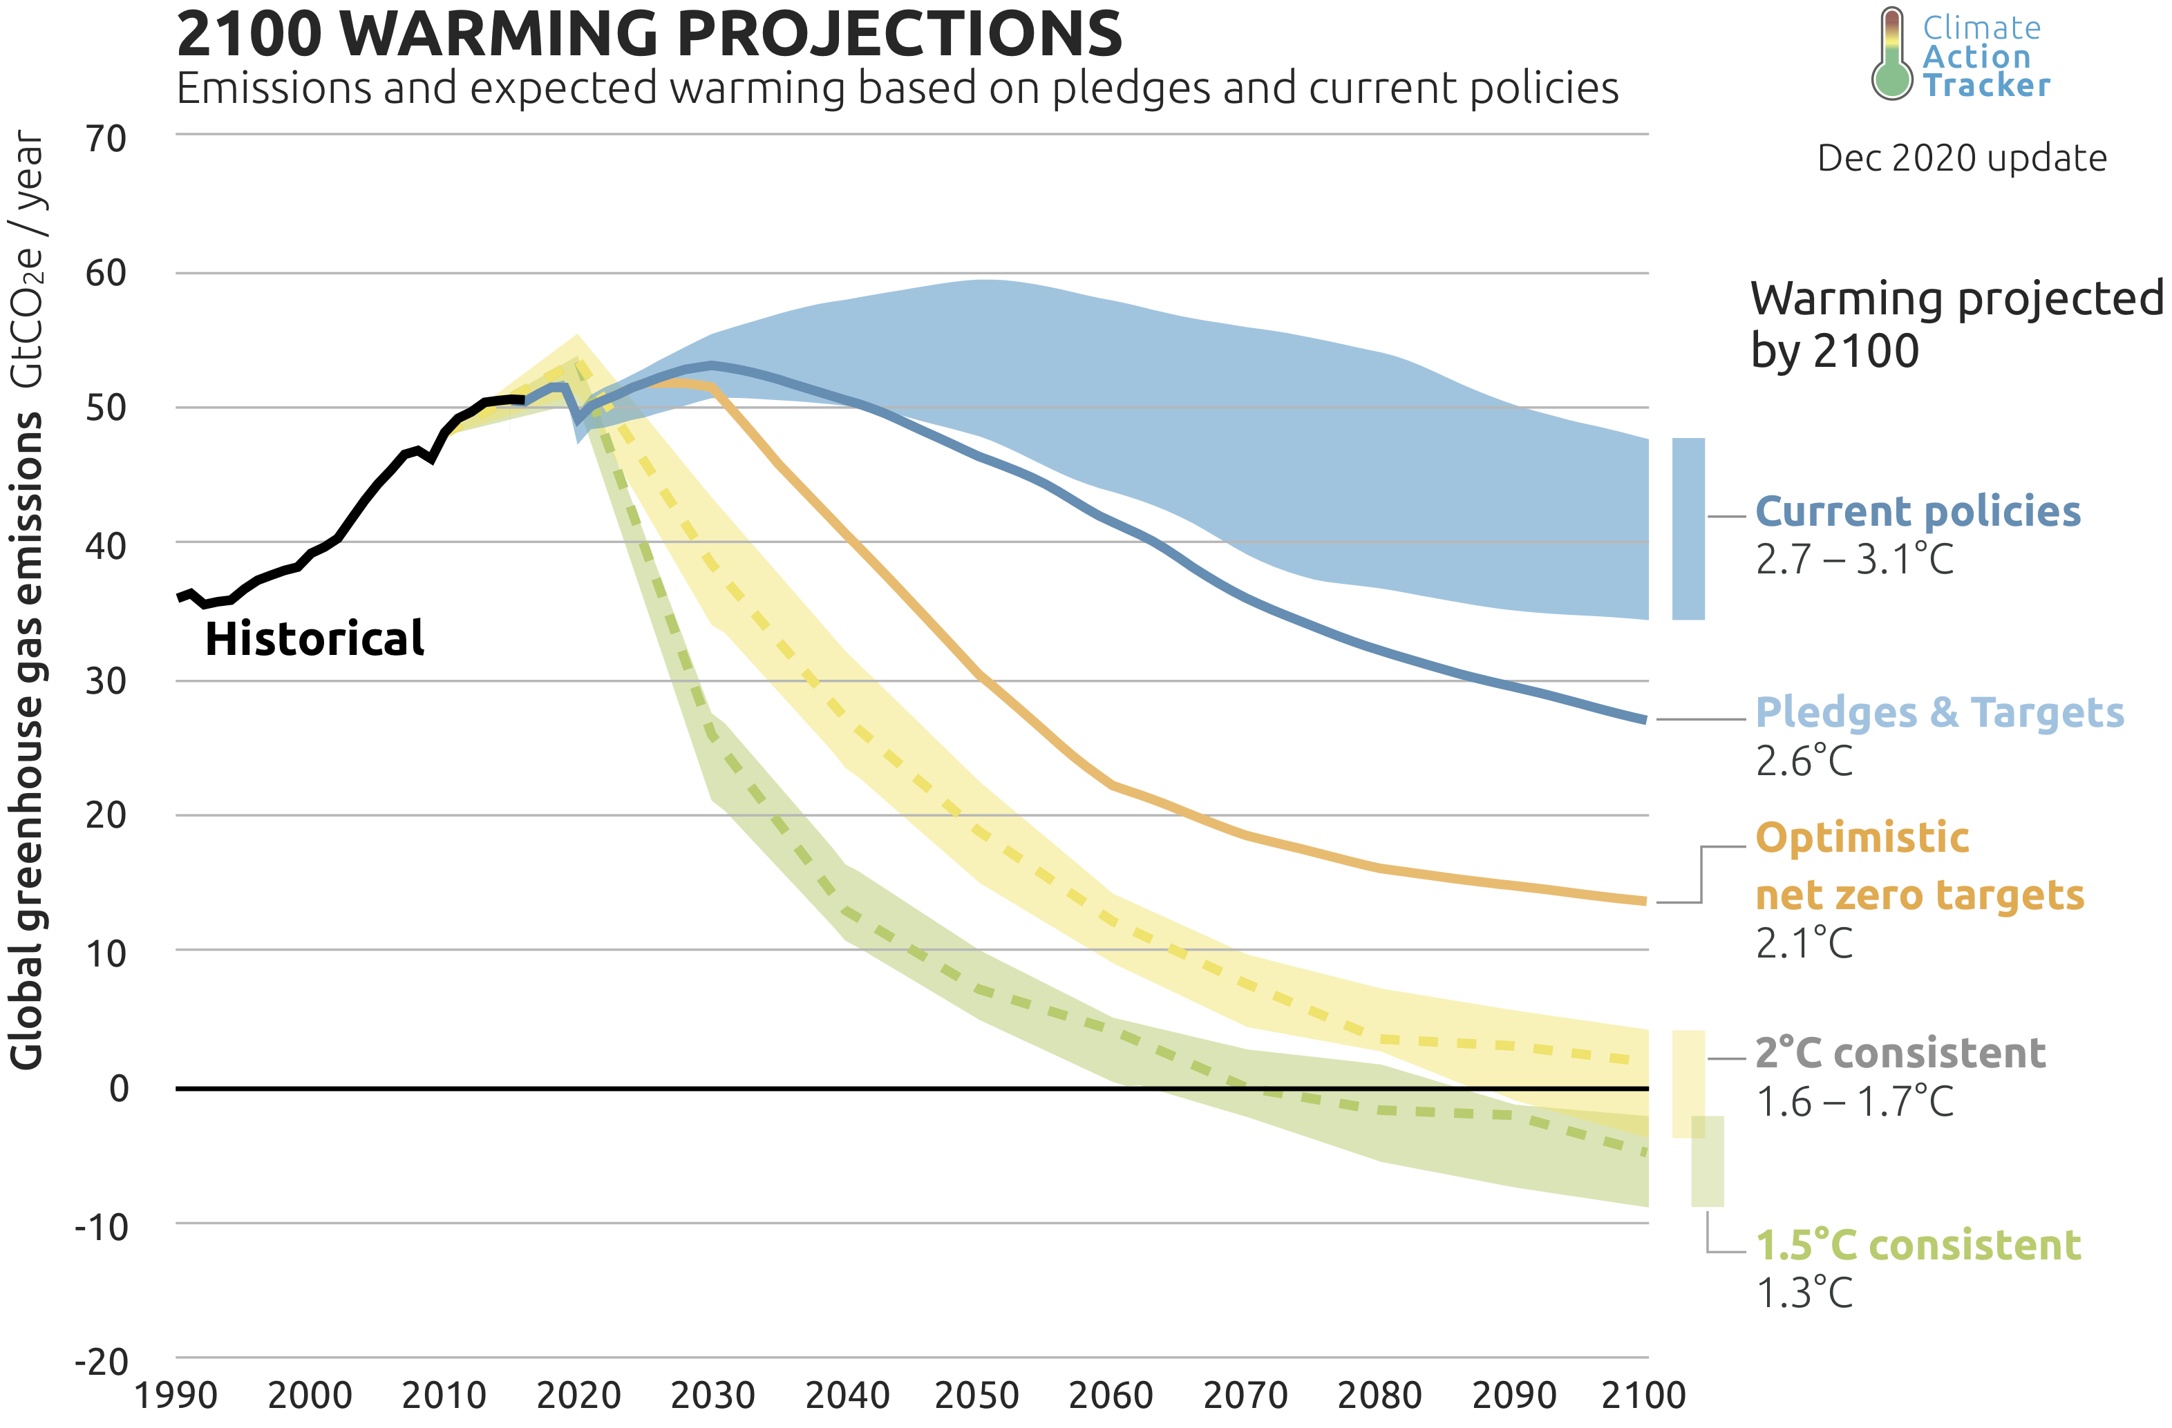
Увод
https://climateactiontracker.org

Slide 4
Увод
Најзначајнији резултати ове транзиције, са тенденцијом даљег најбржег и највећег пораста остварени су у производњи електричне енергије, те је за очекивати да ће у скорој будућности производња електричне енергије из обновљивих извора енергије (ОИЕ) бити довољна да покрије све досадашње потребе домаћинстава и индустрије као и будуће потребе транспорта, за који се предвиђа да ће у доминанто прећи на коришћење ове врсте енергије
за емисије CO2 које настају као последица сагоревања природиног гаса и других фосилних горива за потребе грејања објеката у урбаним срединама и даље није пронађено адекватно решење

Slide 5
Увод
Покушаји преласка СДГ на биомасу наилазе на бројне тешкоће, од обезбеђивања одговарајућих количина биомасе, сигурног ланца снабдевања, па све до и даље присутних емисија CO2, али сада и локалних емисија микро честица и других штетних материја.
Још мање су успешни покушају акумулисања сунчеве енергије током лета и њеног накнадног коришћења током грене сезоне.
Једина алтернатива СДГ која је показала добре резултате остварена је применом топлотних пумпи
  ваздух, због своје изузетно неповољног циклуса промене температуре није погодно решења,
  а коришћење геотермалне (хидро и петро) енергије повезанo са бројним ограничењима и високим инвестицијама посебно у урбаним срединама

Slide 6
Увод
Покушаји преласка СДГ на биомасу наилазе на бројне тешкоће, од обезбеђивања одговарајућих количина биомасе, сигурног ланца снабдевања, па све до и даље присутних емисија CO2, али сада и локалних емисија микро честица и других штетних материја.
Још мање су успешни покушају акумулисања сунчеве енергије током лета и њеног накнадног коришћења током грене сезоне.
Једина алтернатива СДГ која је показала добре резултате остварена је применом топлотних пумпи
  ваздух
  геотермалне (хидро и петро) енергије
  урбани водени циклуси

Slide 7
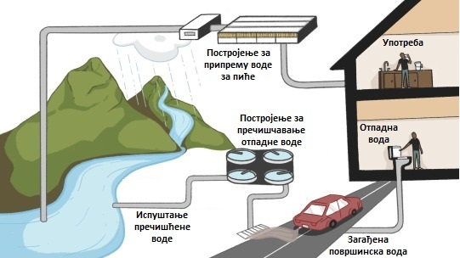
Урбани водени циклус

Slide 8
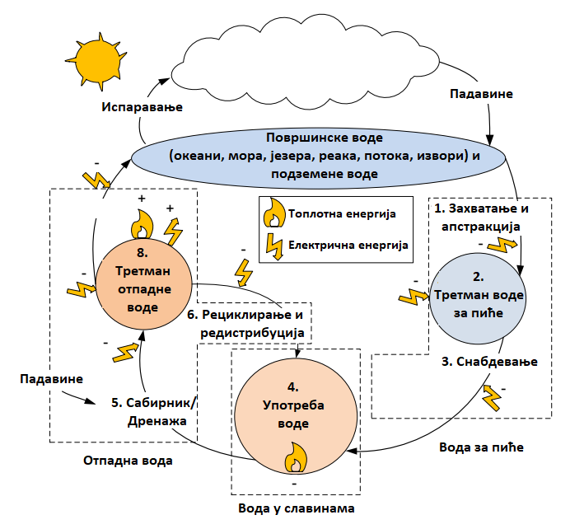
Врсте енергија у деловима урбаног воденог циклуса

Slide 9
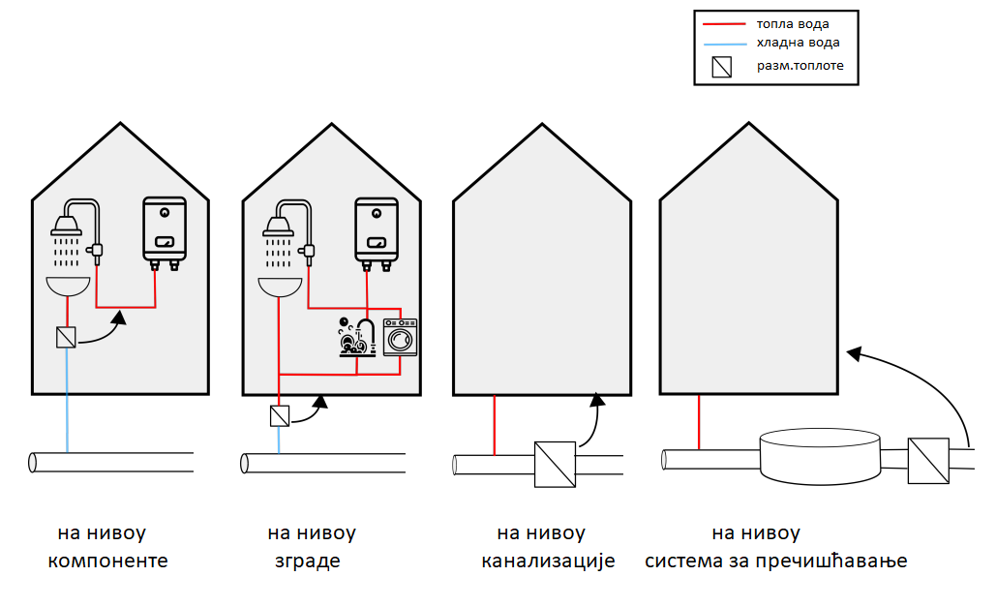
Могућности коришћења термичке енергије отпадних вода

Slide 10
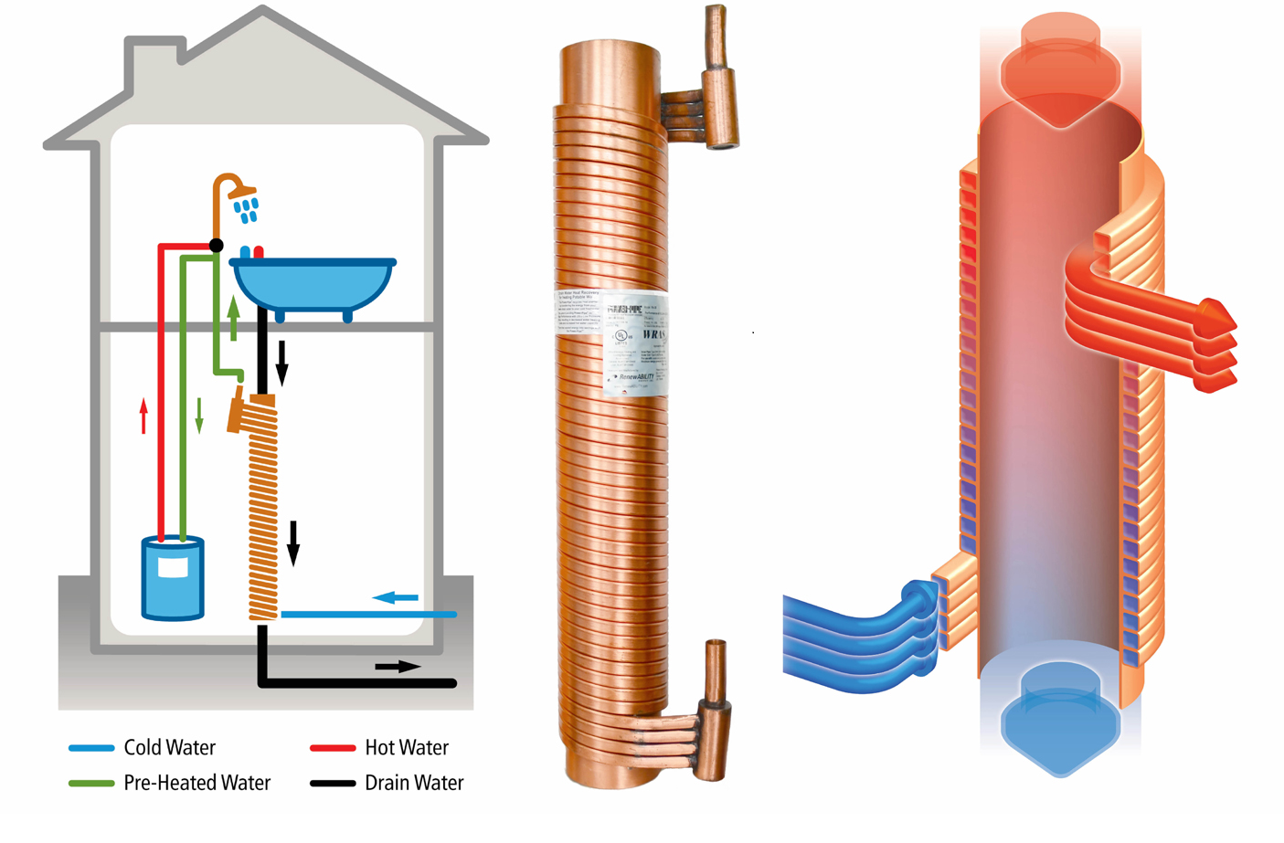
Могућности коришћења термичке енергије отпадних вода

Slide 11
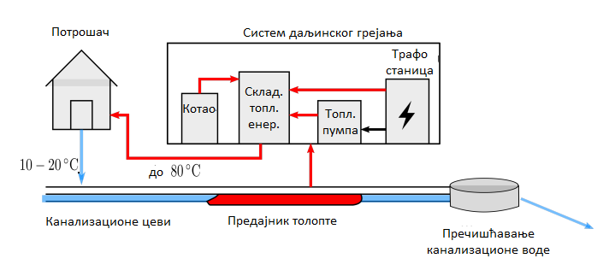
Могућности коришћења термичке енергије отпадних вода

Slide 12
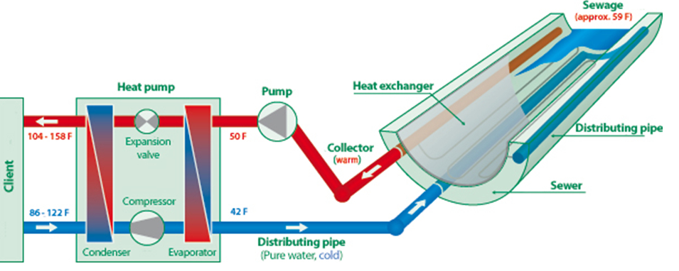
Могућности коришћења термичке енергије отпадних вода

Slide 13
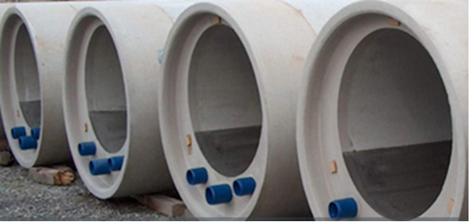
Могућности коришћења термичке енергије отпадних вода

Slide 14
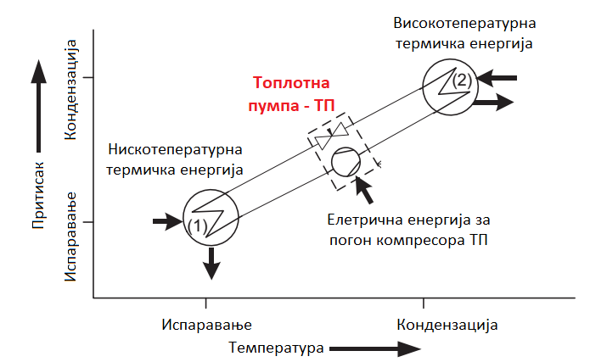
Принцип рада топлотне пупме

Slide 15
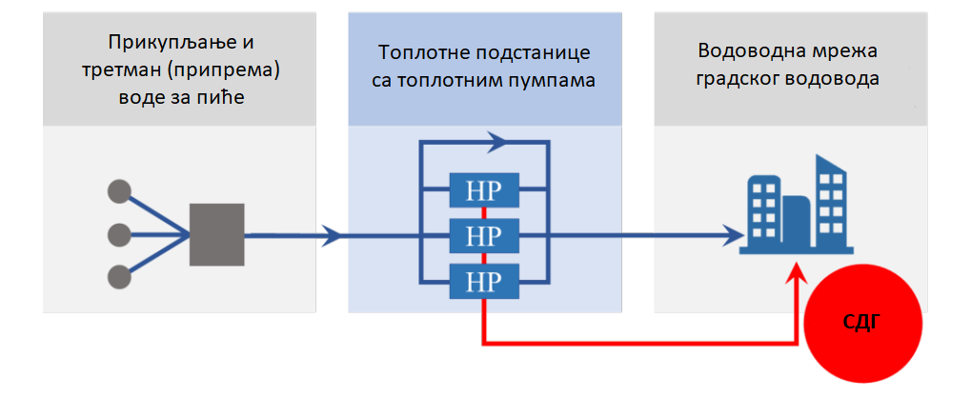
Могућности коришћења термичке енергије питке воде

Slide 16
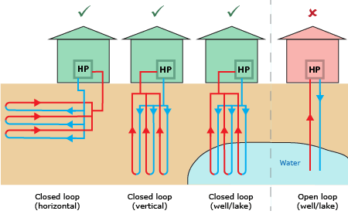
Коришћење геотермалне енергије

Slide 17
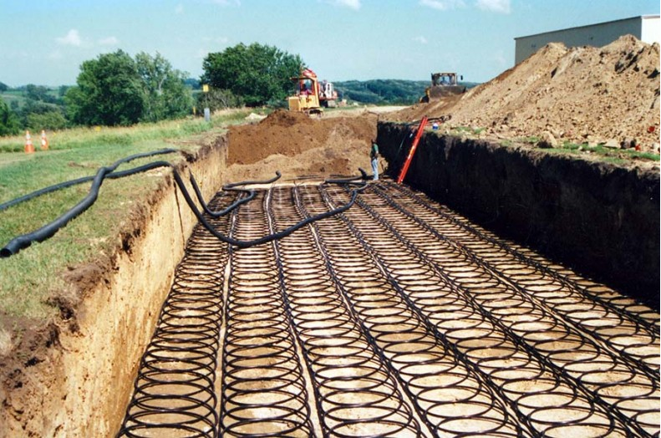
Коришћење геотермалне енергије

Slide 18
Неке особености
Магистрални и дистрибутивни систем питке воде, као и мреже канализационих цеви у сваком граду чини огроман у земљу укопани размењивач топлоте
Питка вода из магистралним деоница чини стабилан, извор, односно понор топлоте.
Коришћењем топлотних пупи, термичка енергија ових токова може да се искористи како за грејање простора и потрошне топле воде, тако и за хлађење простора
Директиви ЕУ о ОИЕ, у појму „амбијентална енергија“ уврстио и природну топлотну енергију ускладиштену у канализационој води
ЈКП „Београдски водовод и канализација“, годишње произведи преко 200 милиона кубних метара воде питке воде.
Хлађењем за само 1°C ове воде имали би извор топлотне издашности од 840 TJ, који би уз употребу топлотних пуми производио бар 1200 ТЈ топлоте, а што чини 8,6% укупне годишње произведене топлоте ЈП „Београдске електране“.
ЈКП „Београдски водовод и канализација“, дуга чак 4106 km,

Slide 19
Предности и недостаци
У поређењу са случајем геотермалне топлотне пумпе
  која користи подземну воду, изостају потребе за додатним бушењем аквифера,
  односно трошкови за копање бушотине и постављање сонди (укопаних размењивача топлоте),
  нема додатних трошкова везаних за пумпање флуида и ограничен је ризик од загађења подземних вода.
Температура отпадних вода варира од 10 до 25°C током целе године са малим дневним варијацијама, што канализационе воде чини идеалним извором топлоте ниског за топлотне пумпе.
Код отпадном вода постоји могућност запрљање размењивача топлоте, што може да смањити ефикасност система за рекуперацију топлоте, што због тога захтева њихово редовно одржавање.
У поређењу са отпадном водом, вода за пиће генерално има ниже температуре које умањују енергетске перформансе топлотних пумпи

Slide 20
Предности и недостаци
Приликом коришћења воде за пиће проблеми запрљања измењивача топлоте су много мање значајни. Такође, проток воде за пиће је стабилнији од протока отпадне воде, чиме се поједностављује рад топлотне пумпе.
Економске уштеде и период отплате система зависи од многих фактора, укључујући тренутне цене електричне енергије, али по правилу ови системи се показују као економичније решење у односу на коришћење геотермалних топлотних пумпи
Индустријска постројења, посебно и прехрамбеној индустрија, али и нестамбени објекти као што су перионице веша, хотели и ресторани често стварају велику количину отпадних вода, имају значајан потенцијал
канализационе мреже, у случајевим малог протока воде или хаварије на овим мрежама постоји ризик од њиховог непланираног искључивања. Такође, иако занемарљиво мали, у случају система ПВТП постоји и ризик од контаминације питке воде

Slide 21
Закључак
Воде урбаних водених циклуса, како канализационе тако и воде за пиће, представљају значајан и лако доступан извор термичке енергије.
Енергија ових водених токова може се искористити помоћу топлотних пумпи како у сврхе грејања тако и хлађења
Савремен концепту коришћења обновљиве енергије
Будући развој и декарбонизациа системима даљинског грејања
Посветити више пажње
  истраживачки рад у научим и развојним институцијама,
  креатори политике и других заинтересованих страна посвећених постизању климатске неутралности

Slide 22
Хвала на пажњи!

